Slide 1
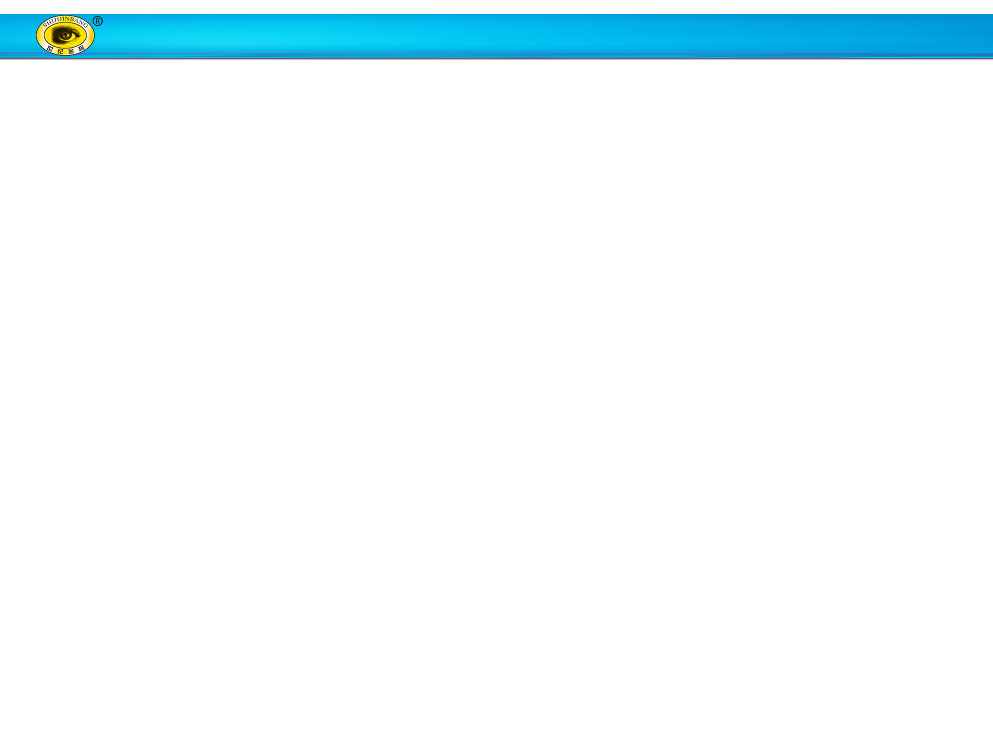
脂肪的检测和观察
方法一：
花生种子匀浆+3滴苏丹Ⅲ染液→橘黄色
方法二：
取材
花生种子（浸泡过的）将子叶削成薄片
①取最理想的薄片
②染色：在薄片上滴2～3滴苏丹Ⅲ染液，染色3 min
③去浮色：用体积分数为50%的酒精溶液
④制成临时装片
制片
观察
在低倍显微镜下找到已着色的圆形小颗粒，然后换高倍显微镜观察
结论
花生种子中含有脂肪

